Slide 1
Il campionamento

Slide 2
Ipotesi :
Affermazione sintetica, cioè che può essere vera o falsa,
che possiamo assumere come probabile risposta al problema
y f (x)
se x allora y
x = variabile indipendente
elemento manipolato
y = variabile dipendente
elemento misurato

Slide 3
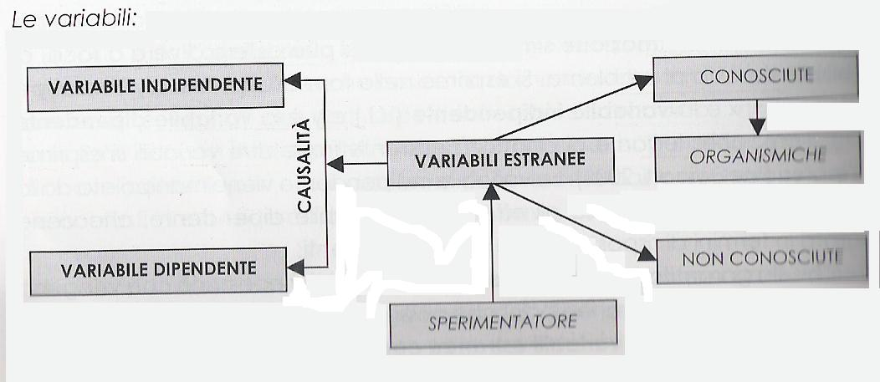
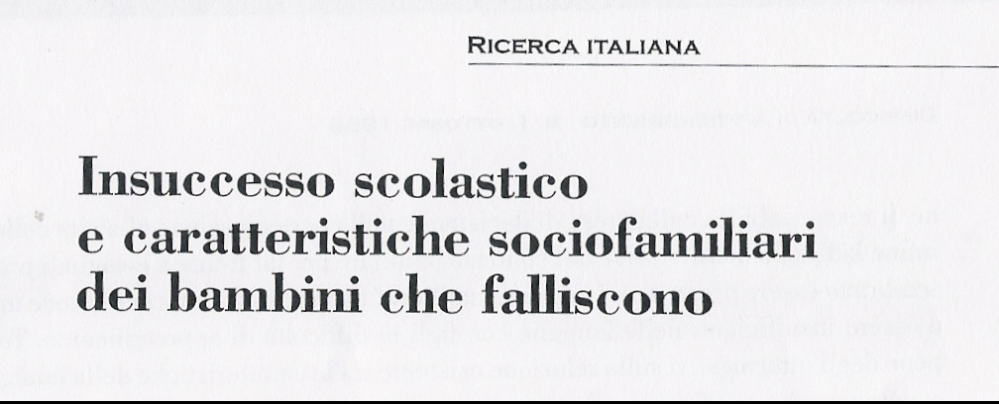
Ipotesi
x = variabile indipendente
elemento manipolato per vederne gli effetti sulla V.D.
y = variabile dipendente
elemento misurato in termini di prove, risposte, comportamenti
se x (caratteristiche sociofamiliari) allora y (rendimento scolastico)

Slide 4
Tipologie di Validità
Quando pianifico uno studio devo sempre considerare che ci potrebbero essere delle influenze (ambientali o umane) o variabili disturbo) che inficiano i risultati ottenuti.
Interna: i risultati ottenuti nella ricerca sono imputabili alle variabili che il ricercatore ha manipolato intenzionalmente (problemi, es. regressione verso la media, desiderabilità)
Esterna: i risultati ottenuti nella ricerca possono essere riscontrati anche da altri ricercatori in contesti differenti (problemi, es. variazioni contesto/tempo/ambiente)
Ecologica: le conclusioni a cui si è giunti nella ricerca possono essere applicate all’individuo reale nel mondo reale.

Slide 5
Popolazione di riferimento e campione
ossia
ossia
Insieme dei referenti per cui posso ritenere validi i risultati che otterrò nella ricerca
Sottoinsieme di referenti su cui la ricerca viene condotta
ossia
ossia
se
Oggetti/ soggetti su cui si fa ricerca
Rispecchianti la realtà oggetto di ricerca
Riproduce “in piccolo” determinate caratteristiche della popolazione
Coerenti con l’obiettivo della ricerca
si definisce
Campione rappresentativo

Slide 6
Tecniche di campionamento
es.
es.
Probabilistico
Non probabilistico
ossia
ossia
Tutti i soggetti della popolazione (e tutte le loro combinazioni) hanno la stessa probabilità di entrare a far parte del campione
I soggetti della popolazione entrano a far parte del campione sulla base di una scelta dettata da esigenze esplicite
rende possibile
Individuare tendenze nella popolazione a partire dai dati ottenuti dal campione
prevede
rende possibile
Disponibilità di una lista di tutti i soggetti della popolazione
Inferenza statistica: Stima dei parametri della popolazione a partire da quelli del campione

Slide 7
Campionamento probabilistico
Entrano a far parte del campione:
I soggetti estratti mediante un generatore di numeri casuali da una lista di tutti gli appartenenti alla popolazione
Campionamento casuale semplice
Un soggetto ogni k (es. ogni 3) da una lista di tutti gli appartenenti alla popolazione
Campionamento sistematico
Soggetti estratti (con generatore di numeri casuali) da strati della popolazione (es. le classi prime, seconde, ecc.), omogenei al loro interno
Campionamento stratificato
Gruppi naturali della popolazione (es. scuole), eterogenei al loro interno, estratti con generatore di numeri casuali
Campionamento a gruppi o grappoli
Gruppi naturali della popolazione, estraendo con generatore di numeri casuali provincia – comune – istituto – classe
Campionamento a stadi

Slide 8
Campionamento non probabilistico
Entrano a far parte del campione:
I soggetti più facili da reperire
Campionamento accidentale
I soggetti che rispettano certe condizioni su determinati fattori, ad esempio:
Campionamento ragionato, per dimensioni
Maschi
Femmine
14-16 anni
20 sogg.
20 sogg.
16-18 anni
20 sogg.
20 sogg.
I soggetti consigliati da altri soggetti
Campionamento a valanga
I soggetti ritenuti più qualificati per poter rispondere a determinate domande
Campionamento per elementi rappresentativi
Gli stessi soggetti intervistati ripetutamente
Campionamento per panel

Slide 9
Errore di campionamento
L’EC è un errore casuale insito nelle procedure di formazione del campione.
La “vera” caratteristica della popolazione è (per definizione) ignota, l’errore di campionamento non può mai essere determinato con esattezza.
L’errore di campionamento è rappresentato dalla differenza tra i risultati ottenuti dal campione e la vera caratteristica della popolazione che vogliamo stimare.
Normalmente si accetta un errore di campionamento inferiore o pari al 5%.
L’intervallo di confidenza, in questo caso, sarà del 95%.
Notes:
L’errore di campionamento è direttamente proporzionale al livello di fiducia che vogliamo avere nella stima e alla variabilità del fenomeno studiato, mentre è inversamente proporzionale all’ampiezza del campione.

Slide 10
Parametri
L’intervallo di confidenza esprime il margine statistico d’errore. Ad esempio, in un campione il 47% ha risposto "sì" a una certa domanda. Con un intervallo di confidenza 4 (cioè del 4%) la percentuale di persone che risponderebbero "sì", nell'eventualità di un’intervista a tappeto a tutta la popolazione, sarebbe compresa fra il 43% (47%-4%) e il 51% (47%+4%).
Il livello di confidenza esprime il grado di certezza del risultato. Continuando con l'esempio precedente, porre il livello di confidenza al 95% significa che col 95% di probabilità la percentuale di persone che risponderebbero "sì", nell'eventualità di un’intervista a tappeto a tutta la popolazione, sarebbe compresa fra il 43% (47%-4%) e il 51% (47%+4%).

Slide 11
Campionamento
Precisione
Costo

Slide 12
Calcolo delle ampiezze
https://www.demetra.com/calcolo-numerosita-campione/

Slide 13
Campionamento probabilistico
Siti:
(facile)
https://www.blia.it/utili/casuali/
(professionale)
https://www.random.org

Slide 14
PROBLEMI LEGATI AL CAMPIONAMENTO PROBABILISTICO
Il primo problema nei campioni di tipo probabilistico è la differenza fra il campione previsto e quello raggiunto >>> mortalità del campione.
Un soggetto che non risponde non può essere frettolosamente sostituito con il successivo nella lista di campionamento poiché il suo rifiuto lo rende di per sé differente dal soggetto che lo sostituirà.
In statistica si distingue solitamente tra:
errori campionari, i quali dipendono dalle modalità di costruzione del campione e riguardano errori di disegno e/o stima;
errori non campionari, che si caratterizzano per tutti quegli altri elementi di distorsione che influiscono sugli stimatori, ma non dipendono dalle operazioni pratiche di definizione del campione.

Slide 15
Il Campionamento NON probabilistico
Oltre ai campioni casuali e probabilistici, esistono altri procedimenti nei quali il criterio di estrazione dei casi si dice “a scelta ragionata”.
In tali procedimenti il ricercatore, sulla base delle sue necessità cognitive, determina le regole per stabilire quali casi andranno a far parte del campione.
A questo tipo di campionamento NON è possibile applicare i procedimenti dell’inferenza statistica, quindi i risultati ottenuti con campioni non probabilistici NON sono generalizzabili alla intera popolazione di riferimento.

Slide 16
Tipi di Campionamento NON probabilistico
Campionamento per quote
Campionamento a scelta ragionata
Campionamento bilanciato
Campionamento a valanga
Campionamento tipologico-fattoriale

Slide 17
Il Campionamento per quote
La popolazione viene divisa in un certo numero di strati massimamente omogenei al loro interno rispetto a variabili considerate rilevanti ai fini della ricerca (come per il campionamento stratificato).
La numerosità interna degli strati è proporzionale alla numerosità dei rispettivi strati nella popolazione.
Gli individui non vengono, però, estratti casualmente da ciascuno strato, bensì scelti dagli intervistatori che sono solo obbligati a rispettare le quote.
Esempio: indagini telefoniche con interviste stabilite per quote (sesso, classe di età, istruzione, ecc.).

Slide 18
Il Campionamento a scelta ragionata
Questo tipo di campionamento è usato nel caso in cui il campione sia di ampiezza limitata per evitare oscillazioni casuali rispetto a determinate caratteristiche della popolazione che si vogliono tenere sotto controllo.
Le unità campionarie vengono scelte sulla base di alcune loro caratteristiche.

Slide 19
Il Campionamento a scelta ragionata
Esempio: Campione dell’Istituto Cattaneo IARD
I Comuni italiani sono stati classificati in 20 stati derivanti dall’incrocio fra la dimensione del comune (meno di 5000 abitanti, 10-50 mila; 50-100 mila; oltre 10 mila) e zona geografica (Nord, Centro, Sud e Isole).
Per ogni strato si è scelto un numero di comuni sulla base del peso demografico della popolazione residente (Es. la popolazione dei comuni del nord con 5000 abitanti è il 6% della popolazione totale sono stati scelti 6 comuni

Slide 20
Il Campionamento bilanciato
È un tipo di campione a scelta ragionata nel quale si selezionano i casi tenendo sotto controllo il rispetto delle distribuzioni di determinate proprietà;
- la selezione dei casi si effettua in maniera tale che le medie o le proporzioni del campione risultino prossime a quelle note della popolazione per determinate variabili (es reddito, stato di occupazione, patologie croniche etc.)

Slide 21
Il Campionamento a valanga
Molto utilizzato per lo studio di fenomeni non istituzionalizzati o di natura clandestina, questo tipo di campionamento si caratterizza per la concatenazione dei contatti.
Si basa, infatti, sul legame di rete che intercorre tra i soggetti coinvolti nella ricerca: si parte dall’intervista di un gruppo ristretto di soggetti noti, ai quali si chiede di indicare altri soggetti appartenenti alla stessa categoria o che svolgono lo stesso ruolo.

Slide 22
Il Campionamento a valanga -2
Questo tipo di campionamento è particolarmente utile nei casi in cui non si conosca a priori né l’entità del fenomeno né la lista dei soggetti su cui effettuare la rilevazione.
La concatenazione dei contatti, però, comporta il pericolo di ottenere una certa omogeneità delle informazioni dal momento che gli intervistati tenderanno ad indicare soggetti simili con esperienze simili oppure i soggetti più attivi all’interno di una determinata categoria sociale.
Esempio: Indagine sugli immigrati senza permesso di soggiorno
Si contatta un immigrato, lo si sottopone ad intervista e poi gli si chiede di indicare un altro immigrato di sua conoscenza disposto a rilasciare l’intervista.

Slide 23
Fattori di distorsione nei dati (a prescindere dal campionamento operato: cfr. lezione questionario)
Cattiva qualità dello strumento
Contesto situazionale inadeguato
Effetti distorcenti delle risposte (desiderabilità sociale…)
Insufficiente professionalità degli intervistatori
Alto tasso di non risposta totale (al questionario)
Alto tasso di non risposta parziale (ad alcune parti)
Inadeguatezza di codifica e analisi dei dati

Slide 24
Esercitazione
Usare il file D2
Procedere ad un campionamento probabilistico stratificato per provincia nella misura del 10% del campione originale
Riportare i casi scelti in un nuovo foglio excel
Calcolare la numerosità campionaria per un universo di 12500 soggetti con un livello di confidenza del 95% ed un intervallo di confidenza del 3%

